Slide 1
Ⅴ. 힘의 작용 · 9~10/15차시
물체에 작용하는 힘과 운동
힘의 방향과 운동 방향의 관계에 따라 물체의 속력과 운동 방향이 어떻게 달라지는지 알아봅니다.
교과서 167쪽 ~ 171쪽
01

Slide 2
학습 목표
오늘 우리가 도착할 곳
물체에 작용하는 알짜힘이 0이 아닐 때, 물체의 운동 상태(속력·운동 방향)가 어떻게 달라지는지 설명할 수 있다.
오늘의 순서
개념 확인
시뮬레이션 (활동 1)
시뮬레이션 (활동 2)
탐구 (활동 3)
1
2
3
4
Ⅴ. 힘의 작용 · 물체에 작용하는 힘과 운동
2 / 19
02

Slide 3
생각 열기
서랍장에서 떨어진 책은 어떻게 움직일까?
서랍장 위에 있던 책이 바닥으로 떨어지고 있습니다.
책이 떨어지는 동안 책에 작용하는 힘의 종류와 방향을 생각해 보고, 책의 움직임이 시간이 지날수록 어떻게 달라지는지 한 줄로 적어 보세요.
Ⅴ. 힘의 작용 · 물체에 작용하는 힘과 운동
3 / 19
03

Slide 4
개념 · 가장 먼저 확인하기
운동 상태가 변한다는 것은?
물체의 운동 상태가 변한다
= 물체의 속력이 변하거나, 운동 방향이 변하거나, 또는 둘 다 변하는 것
①
알짜힘과 운동 상태
물체에 작용하는 알짜힘이 0이 아니면 물체의 운동 상태가 변한다.
(알짜힘이 0이면 운동 상태는 변하지 않는다.)
②
Ⅴ. 힘의 작용 · 물체에 작용하는 힘과 운동
4 / 19
04

Slide 5
활동 1 · 예측
바람의 방향에 따라 탁구공은 어떻게 움직일까?
휴대용 선풍기로 굴러오는 탁구공에 바람을 쏘면 어떻게 될지, 학습지에 화살표로 예상해 보세요.
같은 방향
반대 방향
나란하지 않은 방향
Ⅴ. 힘의 작용 · 물체에 작용하는 힘과 운동
5 / 19
05

Slide 6
활동 1 · 확인
시뮬레이션으로 확인해 보자
각자 태블릿(컴퓨터)에서 521_바람과탁구공_시뮬레이션.html을 실행하세요.
선풍기가 부는 방향(각도)을 정하고 재생을 눌러, 탁구공의 속력과 운동 방향이 시간이 지나면서 어떻게 달라지는지 관찰해 보세요.
0°(같은 방향) · 180°(반대 방향) · 나란하지 않은 방향은 꼭 확인해 보세요.
선풍기 방향은 재생하는 동안 계속 고정됩니다. 방향이 바뀌지 않는다는 점에 주의하세요.
Ⅴ. 힘의 작용 · 물체에 작용하는 힘과 운동
6 / 19
06

Slide 7
활동 1 · 결과 정리
관찰한 결과를 표로 정리해 보자
구분
같은 방향
반대 방향
나란하지 않은 방향
속력 변화
운동 방향 변화
Ⅴ. 힘의 작용 · 물체에 작용하는 힘과 운동
7 / 19
07

Slide 8
개념정리
나란한 방향으로 힘이 작용하면 속력만 변한다
규칙
운동 방향과 나란한 방향(같은/반대)으로 힘이 작용하면 속력만 변하고 운동 방향은 변하지 않는다.
같은 방향 → 속력이 빨라진다
반대 방향 → 속력이 느려진다
낙하하는 공 — 같은 방향, 빨라짐
위로 던진 공이 올라갈 때 — 반대 방향, 느려짐
Ⅴ. 힘의 작용 · 물체에 작용하는 힘과 운동
8 / 19
08

Slide 9
개념정리 · 보충
나란하지 않은 방향이면 속력과 방향이 모두 변한다
규칙
운동 방향과 비스듬한 방향으로 힘이 작용하면, 힘을 받는 동안 물체의 속력과 운동 방향이 모두 변한다.
비스듬한 방향 → 속력과 방향이 모두 변한다
이런 운동을 하는 예
비스듬히 던져 올린 농구공
골프채로 친 골프공
시계추
바이킹, 그네
Ⅴ. 힘의 작용 · 물체에 작용하는 힘과 운동
9 / 19
09

Slide 10
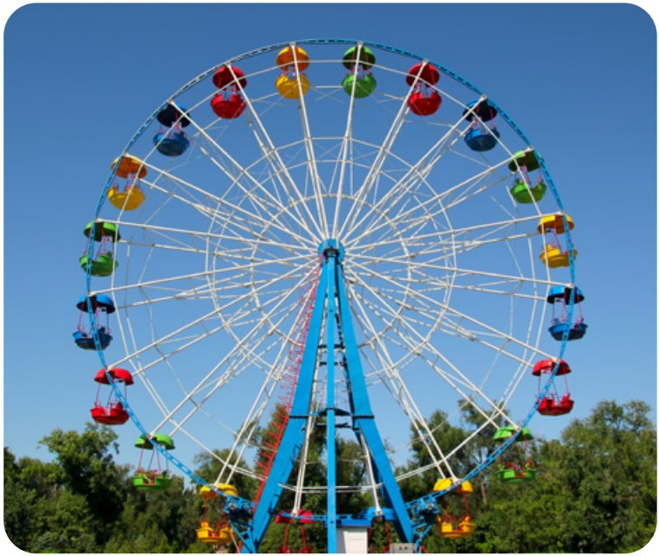
활동 2 · 예측 (10차시)
운동 방향과 수직으로 힘이 작용하면 어떻게 될까?
대관람차가 원을 그리며 도는 동안에는 항상 회전 중심을 향하는 방향(운동 방향과 수직인 방향)으로 힘이 작용합니다.
이때 대관람차의 속력은 어떻게 될까요?
○ 점점 빨라진다
○ 점점 느려진다
○ 변하지 않는다
Ⅴ. 힘의 작용 · 물체에 작용하는 힘과 운동
10 / 19
10

Slide 11

활동 2 · 확인
시뮬레이션으로 확인해 보자
각자 태블릿(컴퓨터)에서 521_힘과운동_시뮬레이션.html을 실행하세요.
슬라이더로 힘의 방향(각도)을 0°부터 360°까지 천천히 바꾸면서, 물체의 속력과 운동 방향이 어떻게 달라지는지 관찰해 보세요.
0°(같은 방향) · 90°(수직) · 180°(반대 방향)은 꼭 확인해 보세요.
Ⅴ. 힘의 작용 · 물체에 작용하는 힘과 운동
11 / 19
11

Slide 12
활동 2 · 기록
각도별로 관찰한 결과를 기록하자
힘의 방향
0° (같은 방향)
90° (수직)
180° (반대 방향)
속력 변화
운동 방향 변화
Ⅴ. 힘의 작용 · 물체에 작용하는 힘과 운동
12 / 19
12

Slide 13
개념정리
수직인 방향으로 힘이 작용하면 방향만 변한다
규칙: 운동 방향과 수직인 방향으로 힘이 작용하면, 속력은 변하지 않고 운동 방향만 변한다.
네 가지 경우, 한눈에 정리
같은 방향
반대 방향
비스듬한 방향
수직인 방향
속력 빨라짐
속력 느려짐
속력 변함
속력 불변
방향 불변
방향 불변
방향 변함
방향 변함
Ⅴ. 힘의 작용 · 물체에 작용하는 힘과 운동
13 / 19
13

Slide 14
활동 3 · 탐구
여러 가지 운동, 직접 찾아 분류해 보자
관심 있는 놀이기구를 하나 골라, 그 놀이기구의 운동 영상을 누리망에서 찾아보고 운동하는 동안 속력과 운동 방향이 어떻게 달라지는지 분석해 보세요. 자료의 출처를 확인하고, 사실인지 함께 확인해 보세요.
낙하 놀이기구
롤러코스터
시소
그네
1
2
3
4
Ⅴ. 힘의 작용 · 물체에 작용하는 힘과 운동
14 / 19
14

Slide 15
활동 3 · 결과 정리
분류한 결과를 정리해 보자
놀이기구
속력 변화
운동 방향 변화
작용하는 힘
Ⅴ. 힘의 작용 · 물체에 작용하는 힘과 운동
15 / 19
15

Slide 16
스스로 확인하기
오늘 배운 내용, 확인해 볼까요?
물체의 운동 방향과 나란한 방향으로 알짜힘이 작용하면, 물체는 ( )만 변하는 운동을 한다.
1
2. 속력과 운동 방향이 모두 변하는 예를 있는 대로 골라 보자.
□ 그네의 운동
□ 회전목마의 운동
□ 비스듬히 차올린 공의 운동
□ 아래로 떨어지는 다이빙 선수의 운동
Ⅴ. 힘의 작용 · 물체에 작용하는 힘과 운동
16 / 19
16

Slide 17
과학 가치 · 태도
자연과 과학에 대한 개방성
양궁 경기를 보면 선수들이 과녁 위에 달린 작은 깃발을 보고 화살을 쏩니다.
선수들이 깃발을 보는 까닭을, 화살의 운동과 관련지어 설명해 보자.
Ⅴ. 힘의 작용 · 물체에 작용하는 힘과 운동
17 / 19
17

Slide 18
정리
오늘 배운 내용 한눈에 보기
알짜힘이 0이 아니면 물체의 운동 상태(속력 또는 운동 방향)가 변한다.
같은 방향
반대 방향
비스듬한 방향
수직인 방향
속력 빨라짐
속력 느려짐
속력 변함
속력 불변
방향 불변
방향 불변
방향 변함
방향 변함
힘의 방향과 물체의 운동 방향 사이의 '각도'가, 운동이 어떻게 변할지를 결정합니다.
Ⅴ. 힘의 작용 · 물체에 작용하는 힘과 운동
18 / 19
18

Slide 19
평가 안내 · 차시 예고
다음 시간에는 힘의 평형에 대해 알아봅니다
평가 안내
· 지식·이해 — 물체에 작용하는 알짜힘과 물체의 운동 관계를 설명할 수 있는가
· 과정·기능 — 물체의 운동 상태가 변하는 예를 조사하고, 운동 상태에 따라 분류할 수 있는가
· 가치·태도 — 여러 가지 물체의 운동을 조사하는 과정에서 물체의 운동에 관심을 가졌는가
차시 예고 — 다음 시간에는 물체에 작용하는 힘과 힘의 평형 관계에 관해 알아봅니다.
Ⅴ. 힘의 작용 · 물체에 작용하는 힘과 운동
19 / 19
19

